Slide 1

IA MD:
Así vamos en Inteligencia Artificial en el
Tomás Durán Becerra
Director de Investigaciones
Corporación Universitaria Minuto de
Dios - UNIMINUTO

Slide 2

Hitos que han marcado nuestro camino
Latam GPT
y otros proyectos
Datos para la
SUPERACIÓN
de la pobreza
Lanzamiento UTOPIA
Convocatoria de INVESTIGACIÓN EN IA

Slide 3

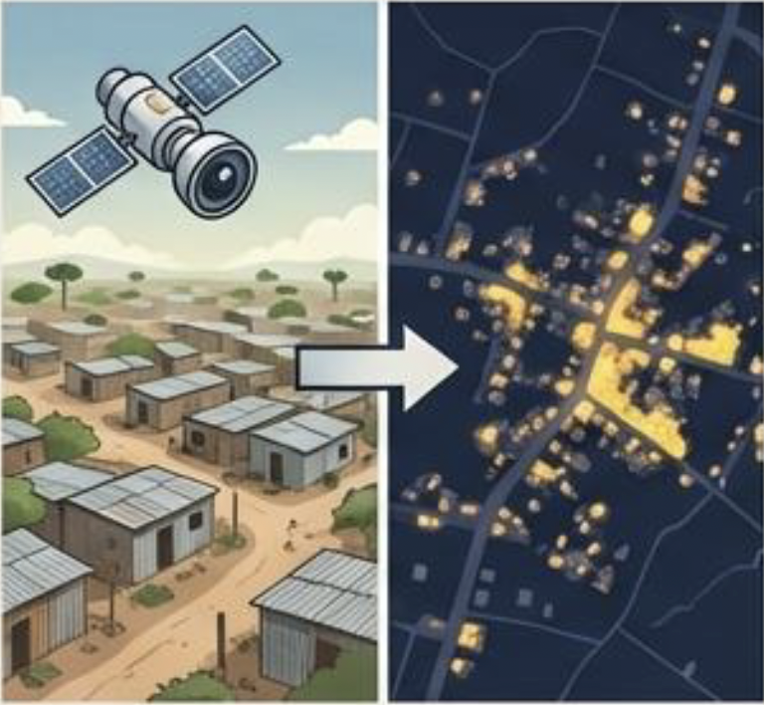

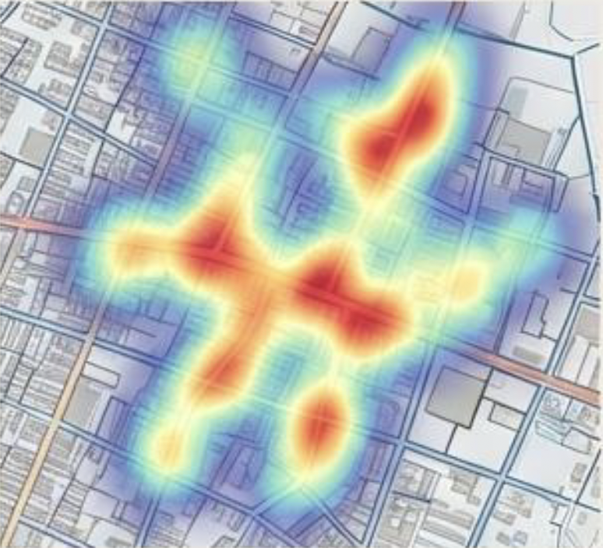
Observatorio de IA para la planeación territorial y la superación de la pobreza
UtopIA
1. Pre-entrenamiento
2. Ajuste fino
(Fine-tuning)
3. Resultado

Slide 4
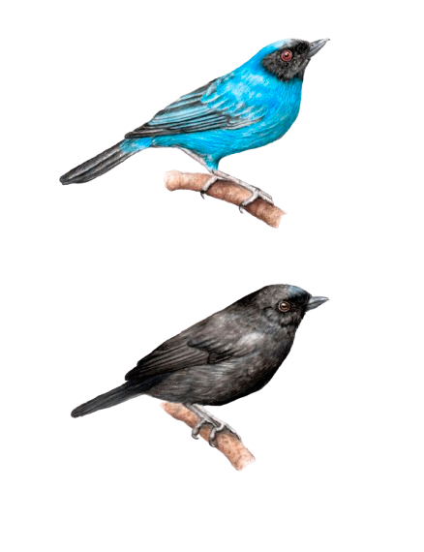
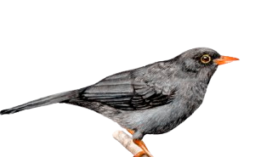
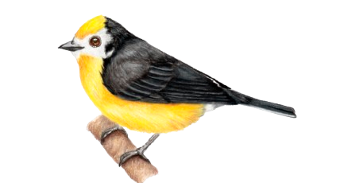
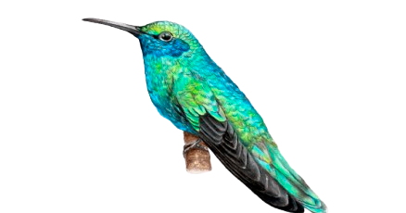
Machine Learning y participación ciudadana para la conservación de la avifauna
S
T
A
R
A
Andrés Camilo Pérez Rodríguez
Licenciatura en Ciencias Naturales y Educación Ambiental
Licenciatura en pedagógia infantil
Licenciatura en Informatica
Parque Mirachuelo Ecoambiental

Slide 5
El territorio tiene biodiversidad, pero poca sistematización
S
Esta desconexión entre lo que se observa en campo y su aprovechamiento limita los procesos de conservación, aprendizaje y desarrollo sostenible en la comunidad.
Conocimiento local sin integración tecnológica
Observaciones aisladas sin análisis
Alta biodiversidad sin registro sistemático
Situación

Slide 6

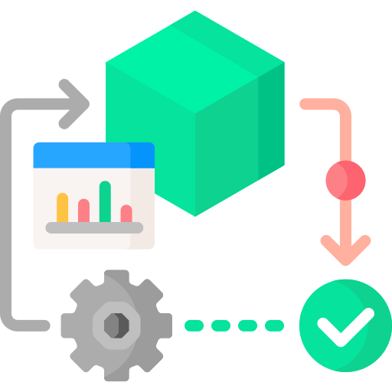

Transformar datos comunitarios en conocimiento útil y en oportunidades de emprendimiento
T
Se busca no solo desarrollar capacidades analíticas, sino también generar valor social y económico.
Integrar
Crear
Fortalecer
Saber local + Ciencia + Tecnología
Un modelo funcional con datos reales
Educación ambiental, apropiación digital y turismo comunitario
Tarea

Slide 7
Un modelo de IA construido con la comunidad
Este enfoque permite no solo construir una solución basada en inteligencia artificial, sino garantizar que responda a las dinámicas del territorio.
A
01
02
03
04
Diagnóstico
participativo
Desarrollo tecnológico
Implementación pedagógica
Evaluación y socialización
Inventario de aves
con comunidad
Modelo de machine learning (imágenes/sonido)
  Validación y réplica
Talleres, formación y uso educativo
Acción

Slide 8

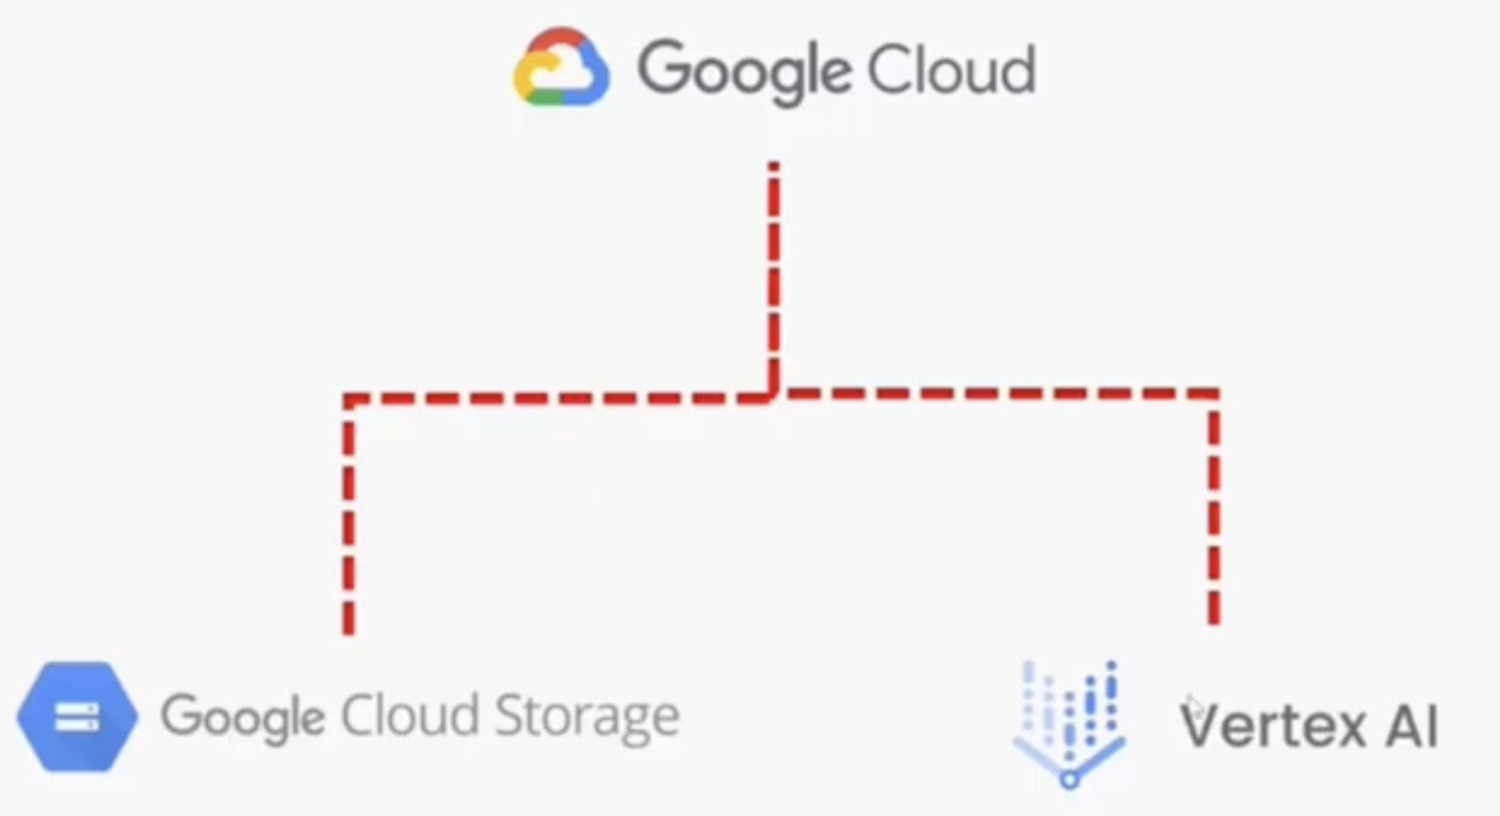
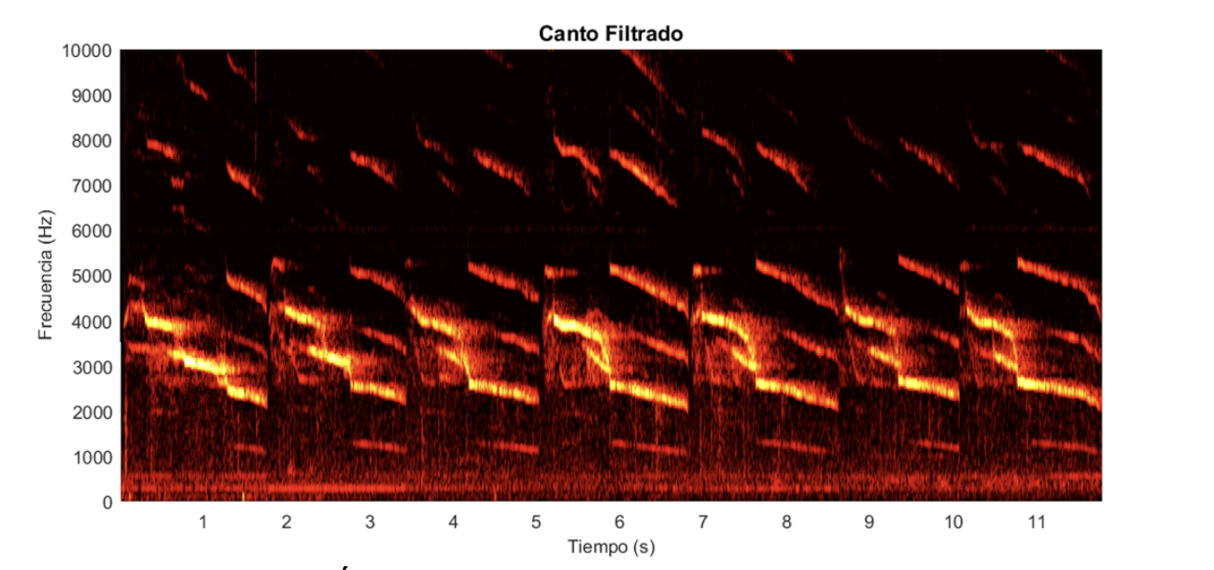
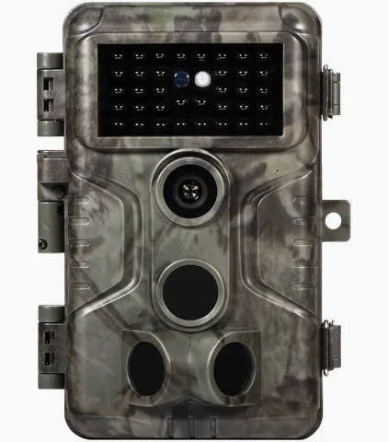
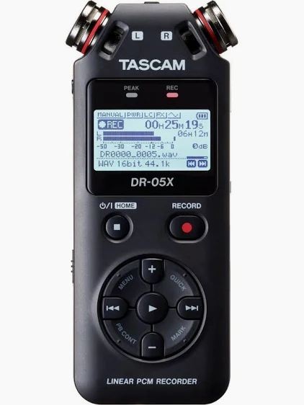
Resultados iniciales y potencial de impacto
5 Especies
TRL4
R
Validación en entorno controlado
TRL6
40 Especies
Validación en entorno real
Resultado

Slide 9
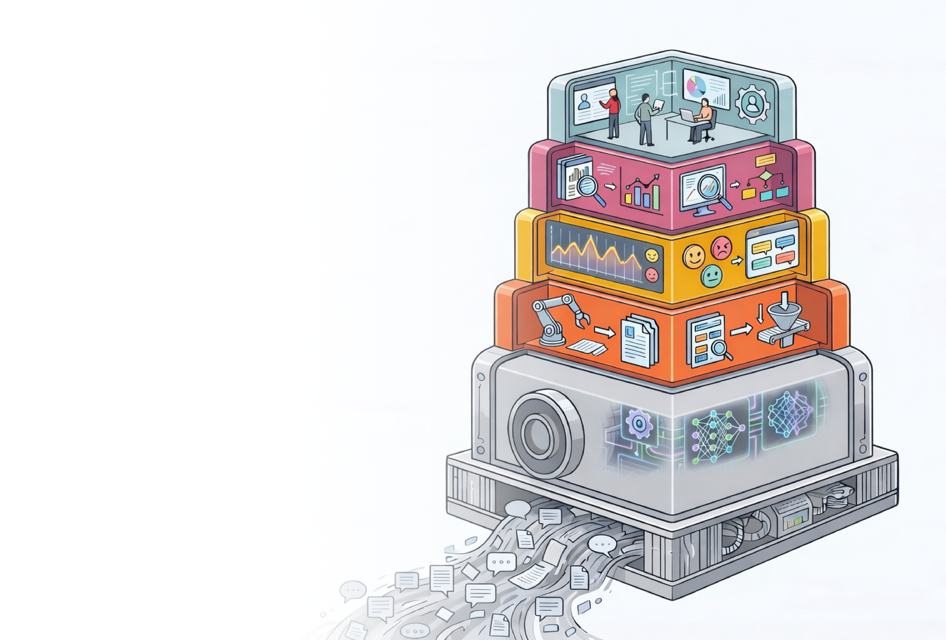
Prototipo predictivo basado en Machine Learning para la optimización de la gestión de la experiencia del cliente y la toma de decisiones estratégicas
A
Edgardo Barraza

Slide 10
Obsolescencia en la medición de la experiencia del cliente y su implicación en toma de decisiones
La capacidad de una organización para personalizar la experiencia del usuario, optimizar las estrategias de marketing y, en última instancia, fomentar la lealtad, depende directamente de la calidad y la granularidad de los insights que posee sobre sus clientes.
S
Predigital
Precisión
Límites
Datos auto-reportados a través de encuestas.
Necesidad crítica de desarrollar métodos más precisos y escalables
Cambio de paradigma fundamental
Situación

Slide 11



Capturar la complejidad y la diversidad de los comportamientos en los dinámicos entornos online.
Desarrollar métodos más precisos y escalables para segmentar a los consumidores basándose en sus procesos de toma de decisiones, interacciones, búsqueda, evaluación y selección de productos.
T
Patrones
Predicción
Fidelización
Ofrecer mejores servicios y productos
Anticipar anomalías y diagnósticos
Fomentar lealtad a través del estudio de casos
Tarea

Slide 12
Modelo de IA que identifica, predice y aprende
Modelar un sistema basado en IA que pueda adaptarse a las necesidades específicas de las organizaciones con el fin de atender de manera eficiente y eficaz al cliente tomando como insumos los PQRS.
A
01
02
03
Identificar decisiones
Maximizar satisfacción
Aprendizaje continuo
Sistema de extracción
de datos
Reconocer patrones
para aumentar fidelización
Flujo continuo
de experiencias de usuario
Acción

Slide 13

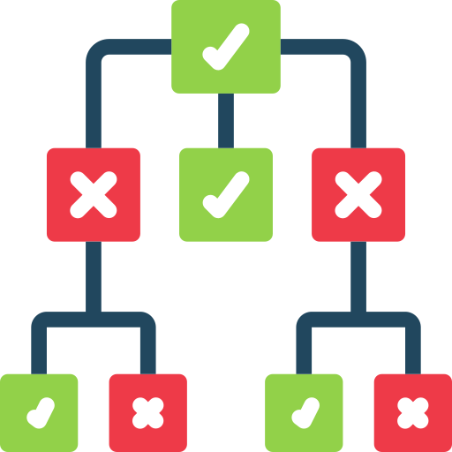


Eficiencia/Eficacia en la medición de la satisfacción del cliente
El proyecto actual ha avanzado hasta una fase de exploración y pruebas acerca de los Logs en el desarrollo de software y como extraer de ellos nuevos requerimentos, esto quiere extrapolarse a algo más genérico que modele de manera más global los Logs incluyendo registros Logs PQRS
R
Organización de las fuentes de información
Toma de decisiones eficaz y eficiente
Satisfacción y fidelización del cliente
Transferencia tecnológica (modelo)
Resultado

Slide 14
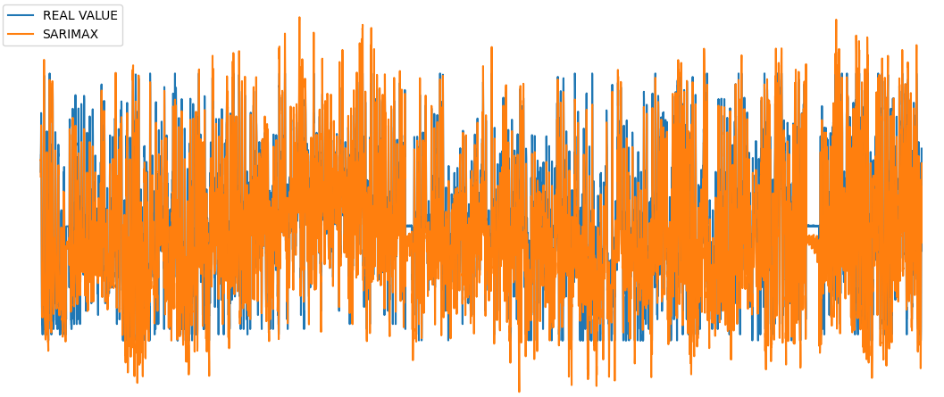
Desarrollo de software en la nube con ingesta de datos automático para la predicción de niveles de contaminación
en la ciudad de Bogotá
A
Félix Julián Gutiérrez Bernal

Slide 15

Medidas de la contaminación insuficientes en la ciudad
S
No se cuenta con los sensores de medición suficientes para la ciudad de Bogotá, se encuentran sin calibración vigente o sus costos de compra y mantenimiento son muy altos.
8
PM2.5
Alta
Estaciones en Bogotá
Problemas de centralización de datos
Incertidumbre en los datos para la toma de decisiones de impacto general
Situación

Slide 16



Disminuir la incertidumbre de la medición de la Calidad del aire en Bogotá
Contar con la información suficiente para tomar decisiones de tipo social y económico apoyados en la tecnología mediante una plataforma IA de predicción de calidad del aire en Bogotá.
T
Incertidumbre
Responsabilidad
Información
Se disminuyen los tiempos de calibración por hardware a software
Se tienen informes de medición por zonas geográficas mas pequeñas
Se pone a disposicion los valores en Plataforma para que el ciudadano tome decisiones individuales
Tarea

Slide 17
Un sistema de IA que automatiza, consolida y reporta
Implementamos un sistema de Inteligencia Artificial que automatiza el proceso de medición de la contaminación del aire en Bogotá aplicando modelos de aprendizaje profundo, con autocalibración automática.
A
01
02
03
Ingesta de datos de otras variables como temperaturas, presion
Transformación
Predicción de la contaminación por zona e informes generales
Datos free y pagos en un solo ecosistema
Coleccion de datos existentes por zona geografica
Generados automáticamente
a diario
Acción

Slide 18
Eficiencia medible, decisiones más rápidas
Se propone incrementar los puntos de medición con colaboracion de los datos de estaciones metereologicas que no cuentan con el sensor de contaminación
R
100%
2h
7d
100%
Reducción de
tareas manuales
Generación de
reportes no existen
Datos siempre
actualizados
Población puede observar los niveles de contaminación por zona
Resultado

Slide 19
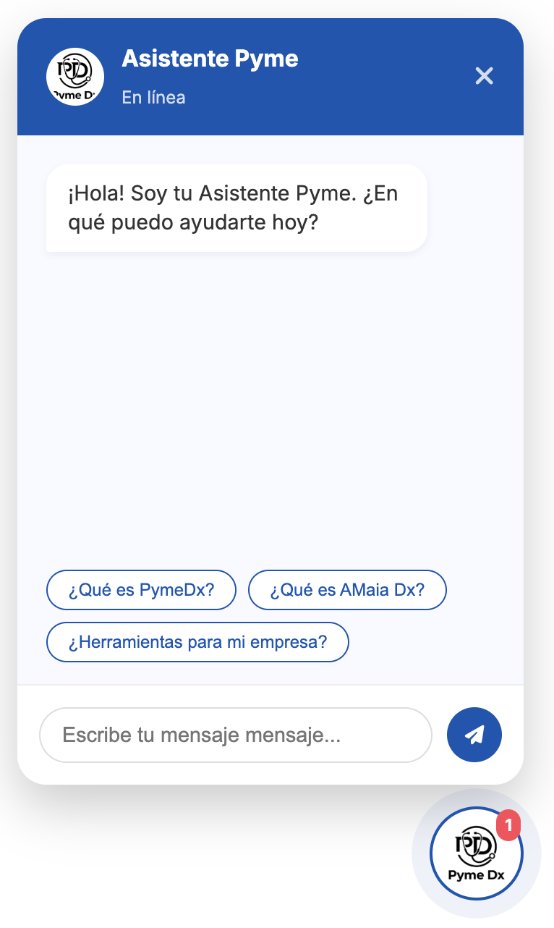


Plataforma de diagnóstico y evolución de la madurez de uso de la inteligencia artificial para PYMES colombianas
PymeDx.com
A
Hugo Alejandro Muñóz Bonilla

Slide 20
La paradoja de la adopción de IA en Pymes en Colombia
Existe una fuga masiva de valor:
La adopción tecnológica ha superado con creces la madurez estratégica
S
70%
15%
SIN MEDICIÓN NO HAY CONTROL
Las PYMES incorporan en sus tareas y procesos diarios tecnología de IA
Existe un bajo índice de medición de los beneficios de su uso
Situación

Slide 21
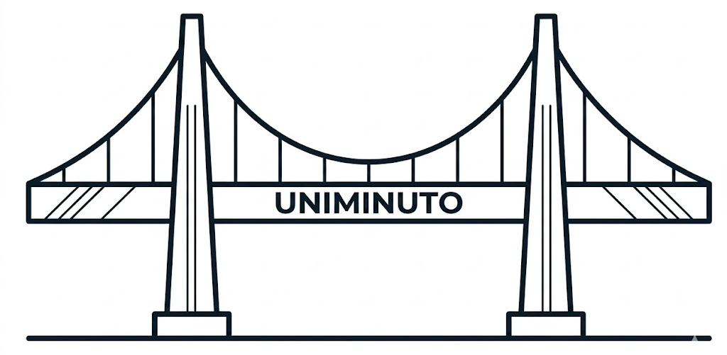
El gran reto: Cerrar la brecha de valor
¿Cómo transformar un algoritmo complejo de investigación en una herramienta de uso diario en las PYMES?
T
El algoritmo de madurez (modelo)
AMAIA= 0,4 F1 (USO) + 0,4 F2 (Tiempo) + 0,2 (Beneficio)
TRL 3
TRL 6
De la teoría
Prototipo
Masificación
Algoritmos de diagnóstico confinados a entornos controlados
Ruta clara y accionable para que las PYMES midan su madurez de uso de IA
Entorno de aplicación accesible y validado
Tarea

Slide 22
Despliegue tecnológico validado
Implementamos un sistema disponible 24/7 bajo el concepto de Impacto Social y Misión Praxeológica de Uniminuto
A
01
02
03
Desarrollar arquitectura
Validar PMV
Despliegue Articulado
Servidor, Base de datos, interfaz dinámica y Lógica ML
Comprender la Experiencia del Usuario
Facilitar el acceso
Democratizar desarrollos IA con el tejido empresarial colombiano
Acción

Slide 23

Servicio en línea
Portal web con AMAIA como modelo desplegado de Análisis de Madurez de uso de la IA en las Micro y Pequeñas empresas, articulada con otras herramientas desarrolladas en beneficio del tejido empresarial colombiano
R
Accede
Comprende
Mide
Controla
Herramientas útiles con componentes de IA útiles para la gestión empresarial
Funcionamiento transparente
Se generan reportes PDF que constituyen una gestión del conocimiento
Toma decisiones basada en resultados
Resultado

Slide 24
Observatorio de IA para la planeación territorial y la superación de la pobreza
UtopIA

Slide 25
¡GRACIAS!

